Slide 1
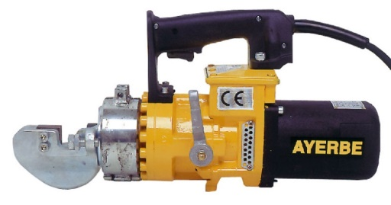
Préparation aux oraux de la banque PT
Cisaille Hydaulique
Lycée de La Martinière Monplaisir – PT – PT$⋆$
Équipe pédagogique PT

Slide 2
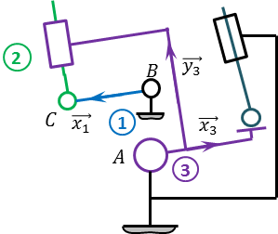
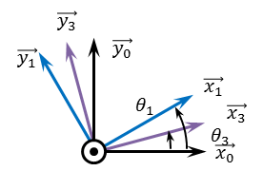

Modéliser la transmission mécanique
On a :
On projette l’équation sur $\vec{y_{3}}$
$e\sin\left(θ_{1}−θ_{3}\right)+μ+h\cos{θ_{3}}=\vec{0}$

Slide 3
Analyse PPM
Produit  Procédé
Formes
Profil cylindrique
Secteur denté
Hélicoïde
Produit
Arbre
Matériau
Alliage d’acier
(Acier faiblement allié)
Procédé
Forge, Tournage et taille de engrenages
Critères mécaniques
Transmission des efforts
Critères chimiques
Surement négligeables
Critères thermiques
Surement négligeables
Procédé  Produit
Grand rayons dans les surfaces de raccordement (peu visible ici)
Fibrage de la pièce (non visible ici)
Température de fusion
Brut cylindrique laminé
Forgeage des formes générales
Ébavurage
Usinage :
Tournage des parties cylindriques et planes
Tournage sur tour 3 axes pour les rainures de clavette
Taille des engrenages et de la portion hélicoïdale
Trempe superficielle + Revenu
Engrenages, portées de roulements.
Usinage des de finition

